Slide 1
Web应用开发
-Web应用概述
教学课件
主讲人：王春平
Email : wangcp@zjut.edu.cn
浙江工业大学计算机学院
Notes:
JS，DC，DD

Slide 2
主要内容
C/S和B/S模式
Web应用体系结构
Tomcat服务器的安装和配置
HTTP基础
动态Web文档技术
Servlet与JSP入门
小结

Slide 3
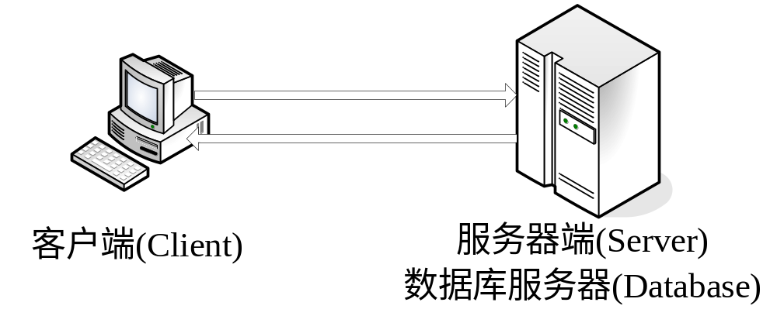
C/S与B/S模式(1)
C/S模式
C/S (Client/Server)模式又称为C/S结构，它是一种软件系统体系结构，旨在充分利用两端硬件环境的优势，将任务合理分配到Client端和Server端来实现，降低系统的通信开销和减少服务器的负载。

Slide 4
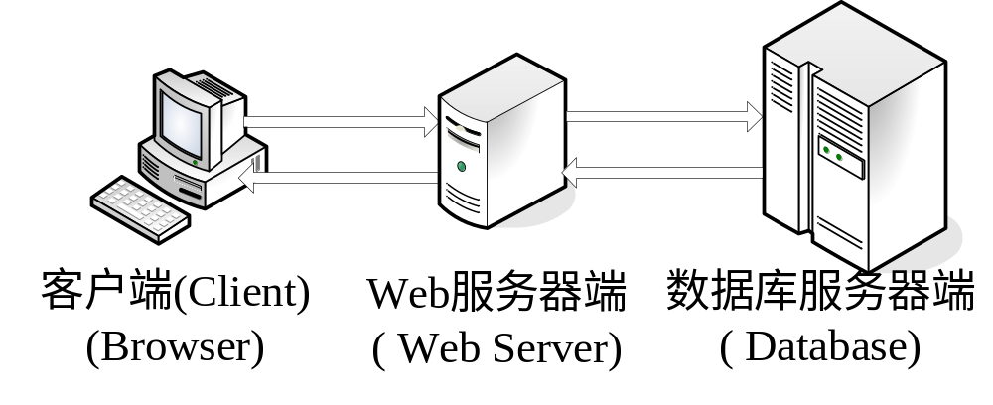
C/S与B/S模式(2)
B/S模式
B/S (Browser/Server)模式又称为B/S结构，它是随着WEB技术的发展而对C/S结构的扩展和改进。在这种结构下，用户交互是通过浏览器来完成。
  JSP动态网站开发技术属于B/S模式
HTTP等协议

Slide 5
C/S与B/S模式(3)
C/S模式和B/S模式对比
  C/S模式的优缺点：
    优点：能够利用客户端资源进行计算，系统响应速度快，交互性较好，开发周期短，数据安全性高。
    缺点：需要在客户端安装软件，软件维护困难，较适用于企业局域网。
  B/S模式的优缺点：
    优点：软件维护方便 (客户端几乎不用维护)，适用客户群不受限，能够适用广域网。
    缺点：客户端资源浪费，系统响应速度慢，交互性较差，开发周期较长，数据安全性差。

Slide 6
主要内容
C/S和B/S模式
Web常用技术
Tomcat服务器的安装和配置
HTTP基础
动态Web文档技术
Servlet与JSP入门
小结

Slide 7
Web应用体系结构(1)
WWW (World Wide Web，万维网)概述：
  万维网是英文World Wide Web的缩写，一般称为WWW，通常又简称为Web。
  1989年，CERN（European laboratory for particle physics,欧洲粒子物理研究所）的物理学家Tim Berners-Lee提出了一个新的因特网协议-万维网，目的是为了让全世界的科学家能利用因特网交换文档。
  万维网上的服务器所提供的文档需要通过浏览器软件进行访问。
  1993年，美国伊利诺伊大学的 Marc Andreessen开发并发布了第一个图形化的浏览器-Mosaic。
  1994年，W3C(World Wide Web Consortium)组织成立，官方网址为http://www.w3.org

Slide 8
Web应用体系结构(2)
Web的两种角色：Web服务器和Web浏览器。
Web服务器：
  Web服务器是向浏览器提供服务的程序。它是一种被动程序，只有当浏览器向它发出请求时才有所动作。
  目前Web服务器主要有IIS( Internet Information Server）和 Apache服务器等。
Web浏览器：
  Web浏览器用于访问Web服务器上的资源，它本质是也是程序。
  目前的Web浏览器主要有IE( Internet Explorer)、NetScape和FireFox等。

Slide 9
HTTP基础(1)
-HTML概述
HTML(HyperText Markup Language)：超文本标记语言。它是一种用来制作超文本文档的简单标记语言。
示例(P11)：
  源文件：register.doc
  运行结果：register.html

Slide 10
HTTP基础(2)
-URL和URI(1)
URL( Uniform Resource Locator )：称为统一资源定位符，用于命名Web页面和其他资源。
示例(P11)：
  http://www.abcd.com/index.html
  http://localhost:8080/bookstore/
  http://192.168.0.1:3128/

Slide 11
HTTP基础(3)
-URL和URI(2)
URL组成：
  协议名称
    http, ftp, news, mailto, file
  主机的DNS名 或IP地址
    www.abcd.com 192.168.0.1
  可选的端口号
    80, 8080, 1521
  资源的名称
    /index.html

Slide 12
HTTP基础(4)
-URL和URI(3)
Internet中Web资源：
  资源包括HTML文件、图像文件和servlet等。
  每个资源都通过唯一的统一资源标识符URI（Uniform Resource Identifier）标识。
URN:
  它唯一标识一个资源但不指定如何访问资源
  ISBN:1-930110-59-6是一个URN，因为它唯一地标识某一本书，但它不是URL，因为它没有指定如何检索该书。
URI、URL、URN比较：
  URI标识任何资源的字符串
  指定了如http、ftp及mailto等Internet协议的URI称为URL
  URI是URL与URN的超集：例如：files/sales/report.html是一个URI

Slide 13
HTTP基础(5)
-理解HTTP协议
HTTP协议：HTTP（Hypertext Transfer Protocol）是一个基于请求-响应的无状态的协议。
HTTP运行机制：客户向服务器发送一个对某种资源的 HTTP 请求，服务器返回对所需要的资源的HTTP 响应。
客户
(浏览器)
Web
服务器
1. 打开连接
2. HTTP请求
3. HTTP响应
4. 关闭连接
HTTP请求响应示意图

Slide 14
主要内容
Web应用体系结构
Tomcat服务器的安装和配置
HTTP基础
动态Web文档技术
Servlet与JSP入门
小结

Slide 15
服务器的安装和配置(1)
Tomcat是由Sun公司和Apache 开发小组共同提出的合作项目Apache Jakarta项目下的产品，是为了使 Servlet/JSP能够与 Apache服务器一起运行而开发的Servlet/JSP容器。
下载网站:http://tomcat.apache.org/，可下载Windows可执行的安装文件（如：apache-tomcat-6.0.20.exe）。
安装与测试说明：
  必须先安装Java运行时环境（Java Runtime Enviroment，简称JRE
  查看Tomcat的安装目录
  测试Tomcat
  打开Servlet重新载入功能
  修改Tomcat的端口
  Tomcat服务器的启动和停止

Slide 16
服务器的安装和配置(2)
关于%TomcatHome%/conf/server.xml中的<context>标记
<Context path=“helloapp"
docBase="C:\zjut\helloapp"
debug="0"
reloadable="true">
</Context>
  <context>标记是Web应用描述符(Web Application Archive Descriptor)，用于配置一个Web应用。
  path属性：应用程序的url路径。
  docBase属性：Web应用所在的绝对路径或相对路径。
  debug属性：tomcat引擎记录调试信息的详细程度，默认为0。数字越大，输出越详细。
  reloadable属性：监视/WEB-INF/classes/和/WEB-INF/lib下面的类是否发生变化，在发生变化的时候自动重载（reloadable=“true”）。这在开发阶段很有用，但也大大增加了服务器开销，在发布以后不推荐使用。

Slide 17
主要内容
Web应用体系结构
Tomcat服务器的安装和配置
HTTP基础
动态Web文档技术
Servlet与JSP入门
小结

Slide 18
主要内容
Web应用体系结构
Tomcat服务器的安装和配置
HTTP基础
动态Web文档技术
Servlet与JSP入门
小结

Slide 19
动态Web文档技术(1)
主动资源与被动资源
  Web资源可分为主动资源和被动资源。
    如果资源本身没有任何处理功能它就是被动的
    如果资源有自己的处理功能，它就是主动的
  示例：
    浏览器向http://www.myserver.com/myfile.html发送一个请求，Web服务器就在myserver.com上查找myfile.html文件，然后把它返回给浏览器，它是被动资源。
    向www.myserver.com/ReportServlet发送一个请求。

Slide 20
动态Web文档技术(2)
Web应用程序通常是主动资源和被动资源的混合。
主动资源的意义：
  正是由于主动资源才使Web应用程序几乎具有与一般应用程序同样的交互性。
  Web应用程序中的主动资源通常向用户提供动态内容并使它们通过浏览器执行业务逻辑。
Web文档是一种重要的Web资源，Web文档又分为静态的和动态的。

Slide 21
动态Web文档技术(3)
-静态Web文档
静态Web文档
  在Web发展的早期，Web文档只是一种以文件的形式存放在服务器端的文档。客户发出对该文档的请求，服务器返回这个文件。这种文档称为静态文档(static document)。
静态Web文档的特点：
  文档创作完毕后就存放在Web服务器中，在被用户浏览的过程中，其内容不会改变。
  用户每次对静态文档的访问所得的结果都是相同的。
  优点：简单，可以由不懂程序设计的人员来创建。
  缺点：不够灵活，信息变化时，就要由文档的作者手工对文档修改。

Slide 22
动态Web文档技术(4)
-动态Web文档
动态Web文档：动态文档(dynamic document)是指文档的内容是根据需要生成的。
动态文档技术分类: 服务器端动态文档技术和客户端动态文档技术。
服务器端动态文档技术分类：
  CGI技术
  Servlet技术
  HTML页面中嵌入脚本技术

Slide 23
动态Web文档技术(5)
-CGI技术(1)
CGI技术
  CGI（Common Gateway Interface，公共网关接口）
  CGI是一种标准化的接口
  允许Web服务器与后端程序及脚本通信，这些后端程序和脚本能够接受输入信息（例如，来自表单），并生成HTML页面作为响应。
Internet
浏览器
CG
I
Web
服务器
应用
程序
CGI与Web服务器和应用程序的关系
1） 这里的应用程序一般也称为CGI程序。
2）CGI程序可以用服务器支持的任何语言来编写，其中最常见的是Perl语言。
3）服务器在接收到一个对CGI程序的请求时，不会返回该文件，而是运行该文件。

Slide 24
动态Web文档技术(6)
-CGI技术(2)
HTML文档中调用CGI程序有两种方法：
  通过表单的action属性
    <form action=“http://localhost/cgi-bin/replay.pl”>
    按提交按钮后,将请求发送给该程序.
  使用锚标记<a>，这与链接文档相似。
    href属性中指定CGI程序文件名的完整的URL路径
示例程序：
    CGI程序示例，访问CGI示例

Slide 25
动态Web文档技术(7)
-Servlet技术
Servlet技术：
  Sun公司开发的服务器端Web编程技术.
  在Web应用系统开发中，Servlet是用于实现CGI程序设计的Java技术解决方案，旨在扩展Web服务器的能力.
  Servlet技术是JSP技术的基础，一个Servlet实际上就是一个Java类。每个JSP页面都会编译成相应的Servlet类.
  Servlet由容器创建并管理，容器可以是J2EE应用服务器和Web服务器等.

Slide 26
动态Web文档技术(7)
-在HTML页面中嵌入脚本技术
在HTML页面中嵌入脚本技术是指：在HTML页面中嵌入少量的脚本，然后让服务器来执行这些脚本以便生成最终发送给客户的页面。常用技术包括:PHP、JSP和ASP。
PHP技术（Hypertext Preprocessor）称为超文本预处理器，它是一种HTML内嵌式的语言，能够比CGI或Perl更快速地执行动态网页（文件扩展名为php）。
ASP技术（Active Server Page）： 它使用Microsoft的脚本语言Visual Basic Script来生成动态内容（文件扩展名为asp）。
JSP技术（JavaServer Pages），页面中的动态部分是用Java语言编写的（文件的扩展名为jsp）。

Slide 27
动态Web文档技术(8)
-客户端动态Web文档技术
客户端动态文档技术的需求：响应鼠标移动事件、直接与用户交互和客户端验证等。
客户端动态文档技术的实现：
    在HTML页面中嵌入脚本，而且这些脚本是客户机上被执行的而不是在服务器上执行的。
    可以通过<script>标签来使用这样的脚本。最流行的客户端脚本语言是JavaScript。
JavaScript是一种脚本语言
    它受到了Java程序设计语言的一些思想的启发
    它与Java完全不是一回事。
    JavaScript脚本语言非常适合交互式页面的设计。
包含JavaScript的页面示例：
    源代码
    执行结果

Slide 28
动态Web文档技术(9)
客户端动态文档的技术与服务器端动态文档的技术的区别：
  服务器端动态文档技术的页面，是在服务器端执行的。
  对一个PHP文件的请求，服务器首先执行该页面，PHP脚本将产生一个新的HTML页面，然后服务器将该页面送回给浏览器以便显示。
  执行过程如下图:
用户
浏览器
服务器
1
2
4
3
PHP模块

Slide 29
动态Web文档技术(10)
客户端动态文档技术的页面，是在客户端执行的。
执行过程如下图:
用户
浏览器
服务器
1
2
JavaScript

Slide 30
主要内容
Web应用体系结构
Tomcat服务器的安装和配置
HTTP基础
动态Web文档技术
Servlet与JSP入门
小结

Slide 31
Servlet与JSP入门(1)
-Servlet技术(1)
Servlet一般翻译成服务器端小程序，它是使用Servlet API以及相关的类编写的Java程序，主要用来扩展Web服务器的功能。
Servlet技术实际上是CGI技术的一种替代。
Web服务器使用一个单独模块来装载和运行Servlet，该单独模块称为Servlet容器（container），或称Web容器。
以下是各种不同的组件构成的一个示意图：
Web 服务器
HTTP请求
Servlet容器
DB
Web
浏览器
HTTP响应
Servlet
*.html

Slide 32
Servlet与JSP入门(2)
-Servlet技术(2)
Servlet开发：
Servlet是Web应用程序的一个组件。Web应用程序具有严格定义的目录结构。在Tomcat中，每个应用程序都应在安装目录的webapps目录下有一个目录。
建立一个名为helloapp的Web应用程序
  1. 编写代码 HelloServlet.java。
  2. 编译：须引入javax.servlet.*和javax.servlet.http.*两个包。
  3. 部署 web.xml
  4. 运行：http://localhost:8080/chap01/helloServlet.do

Slide 33
Servlet与JSP入门(3)
-Servlet技术(3)
在执行Servlet时，由于各种原因可能会出现错误，下面是最经常出现的错误：
  HTTP Status 404 -/helloapp/hello.
  The requested resource(/helloapp/hello) is not available.
404错误是最常见的一种错误，它表示请求的资源不可用。有多种原因可导致该错误。你可以从这几方面检查：
  查看给定的路径名是否正确（包括大小写）；
  查看Servlet类文件是否在WEB-INF\classes目录中；
  查看web.xml文件内容是否正确；
  查看Tomcat服务器是否启动。

Slide 34
Servlet与JSP入门(4)
-Servlet技术(4)
Servlet技术优点：
（1）高效性。每个请求由一个轻量级的Java线程处理。
（2）方便性。提供了大量的实用工具例程。
（3）功能强大。传统CGI程序很难完成的任务都可完成。
（4）可移植性好。为一个服务器编写的Servlet无需任何实质上的改动即可移植到其他服务器上。
（5）节省投资。有许多廉价甚至免费的Web服务器可供个人或小规模网站使用。

Slide 35
Servlet与JSP入门(5)
-Servlet技术(5)
Servlet技术缺点：
缺点是它经常既包含业务逻辑又包含表示逻辑。
  表示逻辑（presentation logic）是展示给用户的信息，在Servlet中产生HTML响应就是表示逻辑。
  业务逻辑（business logic）是完成某种数据处理和存储任务的功能。
Sun在推出Servlet技术后不久又推出了JSP技术。有了JSP技术就可以实现业务逻辑和表示逻辑的分离：
  Servlet专门处理业务逻辑
  用JSP实现表示逻辑。

Slide 36
Servlet与JSP入门(6)
-JSP技术(1)
JSP（Java Server Pages）页面是包含Java代码和HTML标签的Web页面。 它由主动的JSP标签和被动的HTML标签混合而成的Web页面。示例hello.jsp如下：
<html>
<head>
<title>A Simple JSP Page</title>
</head>
<body>
<font color="#0000ff">
<h3>Hello,World!</h3>
The time now is:<%=new java.util.Date()%>
</font>
</body></html>
访问地址：http://localhost:8080/chap01/hello.jsp

Slide 37
Servlet与JSP入门(7)
-JSP技术(2)
示例(square.jsp)：
<html>
<body>
<table border="1" cellspacing="0" cellpadding="5">
<tr><th>number</th><th>squared</th></tr>
<% for ( int i=0; i<10; i++ ) { %>
<tr>
<td><%= i %></td>
<td><%= (i * i) %> </td>
</tr>
<% } %>
</table>
</body>
</html>
访问地址：http://localhost:8080/example/square.jsp

Slide 38
Servlet与JSP入门(8)
-JSP与Servlet的使用方法
用Servlet可以实现JSP的功能，用JSP也可以实现Servlet的功能 。
使用场合的区别：
  JSP页面主要实现可视化的表示逻辑 。
  Servlet主要用来实现业务处理和控制逻辑。
MVC称为模型-视图-控制器（Model View Control，MVC）模式。在这种设计模式中，控制器使用Servlet实现，视图使用JSP实现，而模型使用JavaBeans实现。

Slide 39
小结
Web应用体系结构：WWW万维网
Tomcat服务器的安装和配置
HTTP基础：HTTP协议概念与原理
动态Web文档技术：CGI技术，Servlet技术，ASP/PHP/JSP技术，JavaScript技术
Servlet与JSP入门：Servlet概念与原理，编译配置方法，JSP简单示例。

Slide 40
谢谢大家！

